Slide 1
UML系列课1
UML概述与需求分析

Slide 2
课前问答
请问你的毕业设计或者是你参加的项目是如何做需求开发的了，使用了一些什么工具了？
请第一列 正数第三名同学回答
请第二列 倒数第三名同学回答
请第三列 正数第二名同学回答
请第四列 倒数第一名同学回答

Slide 3
需求开发
这里假设是去做一个B2C商城
需求调研(收集需求的时候要和客户或相关部门一一确认,并形成正式的文件或其它记录)
分析用户现状（用户购物的习惯,使用的终端，侧重网站还是App）
分析业务模型、核心对象（客户、商品、购物车、订单）
分析业务流程（浏览商品-加入购物车-创建订单-支付）
分析功能模块（订单管理）
分析功能点（创建订单，删除订单，订单查看，订单支付）
。。。

Slide 4
需求分析工具
思维导图
UML
界面原型工具

Slide 5
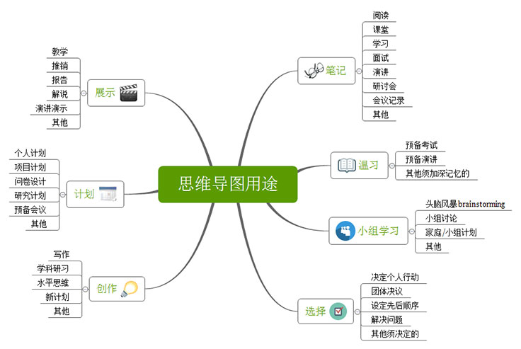
思维导图

Slide 6
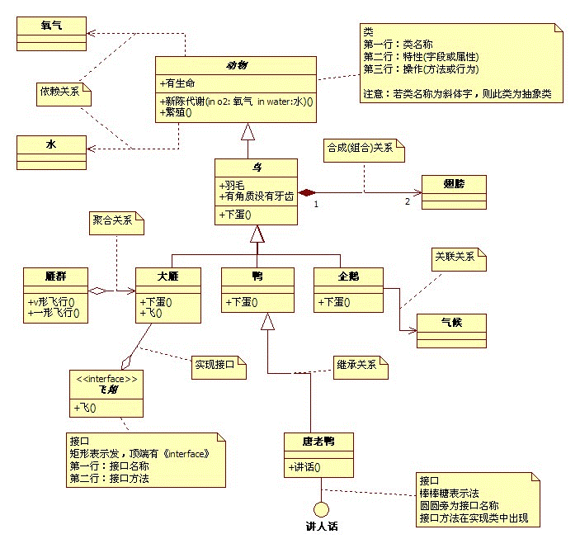
UML

Slide 7
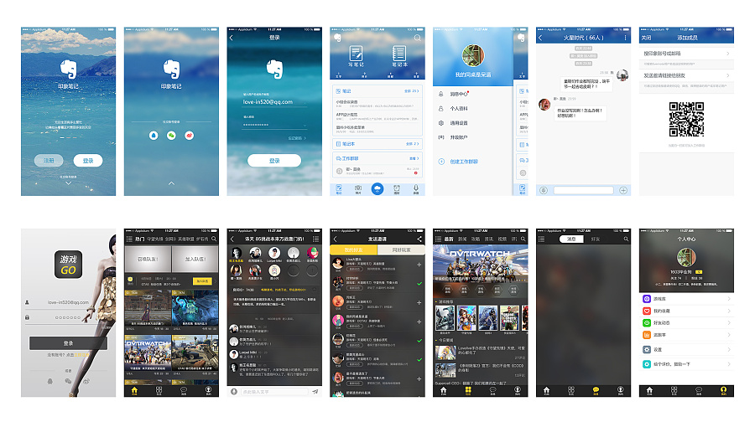
界面原型工具

Slide 8
UML是什么
思想表达的一种方式
程序员的通用语言
A picture is worth a thousand words
统一建模语言

Slide 9
UML概述
结构图（Structure Diagram）
类图（Class Diagram）
组件图（Component Diagram）
部署图（Deployment Diagram）
包图（Package Diagram）
……
行为图（Behavior Diagram）
活动图（Activity Diagram）
用例图（Use Case Diagram）
序列图（Sequence Diagram）
……

Slide 10
UML能做什么？
辅助进行需求调研、需求分析
类图（Class Diagram）
活动图（Activity Diagram）
序列图（Sequence Diagram）
用例图（Use Case Diagram）
……
辅助进行设计
组件图（Component Diagram）
部署图（Deployment Diagram）
类图（Class Diagram）
序列图（Sequence Diagram）
……

Slide 11
测试
请在30秒内说出尽可能多的筷子、勺子、和盘子的相同点和不同点

Slide 12
测试
抽象的角度不同决定了建模方向的不同
用途
使用方法
字面理解
相同：餐具
相同：手拿
不同：夹、舀、盛
不同：手的动作不同

Slide 13
建模
指通过对客观事物建立一种抽象的方法用以表征事务并获得对事务本身的理解，同时把种理解概念化，将这些逻辑概念组织起来，构成一种对所观察的对象的内部结构和工作原理的便于理解的表达。
建
模
建模

Slide 14
怎样建？
采用面向对象的方法，在面对的问题领域找抽象的角度
做需求的时候，首要目标不是要搞清楚业务是如何一步一步完成的，而是要搞清楚有多少业务的参与者？每一个参与者的目标是什么？参与者的目标就是你的抽象角度。

Slide 15
模是什么？
决定抽象角度--》确定目标--》找出满足目标的事务
一个由抽象角度确定了的目标需要有静态的事物加上特定条件下产生的一个特定的场景来完成，即：
静态的事物（物）+特定的条件（规则）+特定的动作（参与者的驱动）=特定的场景（事件）
规则
人
事件
物

Slide 16
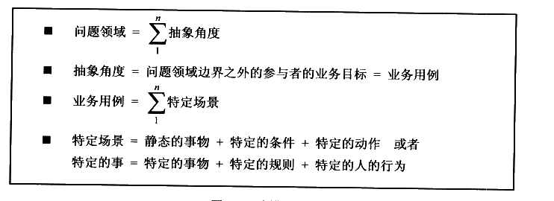
建模公式

Slide 17
需求分析之类图

Slide 18
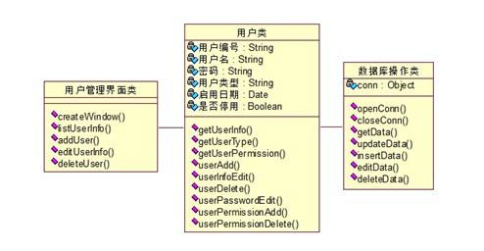

Slide 19
什么是类图？（用于需求分析时）
主要是用来描述人和物（类）以及他们之间关系的图
用类图获取需求的大致步骤
识别出类
识别出类的主要属性
描绘出类之间的关系
对各类进行分析、抽象、整理

Slide 20
识别出人和物，描述它们的关键属性
请描述课室中有哪些人
描述课室中的人的关键属性
注意：只需要描述与培训相关的内容

Slide 21
识别类和属性

Slide 22

类之间的关系1

Slide 23




类之间的关系2
部门，员工，两者有什么关系？
一个部门包含很多员工。
“虚”包含
“实”包含

Slide 24
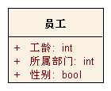
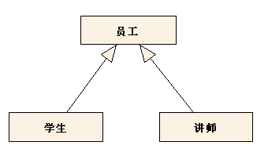

类之间的关系3
学生和讲师有什么共性？

Slide 25


类之间的关系4
我有你的电话，你没有我的电话
我没有你不能活！

Slide 26





类之间的关系汇总

Slide 27
练习1
请用类图描述你和你的他/她的关系

Slide 28




你和你的他/她的关系

Slide 29
练习2
请用类图描述公司、雇员的关系

Slide 30
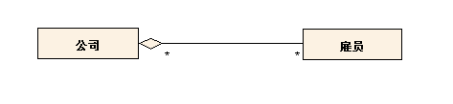
公司、雇员的关系

Slide 31
练习3
请用类图描述香蕉、苹果、梨子的关系

Slide 32
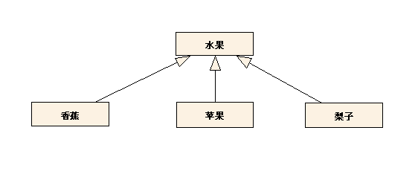
香蕉、苹果、梨子的关系

Slide 33
练习4
请用类图描述我们你们学院的组织架构

Slide 34
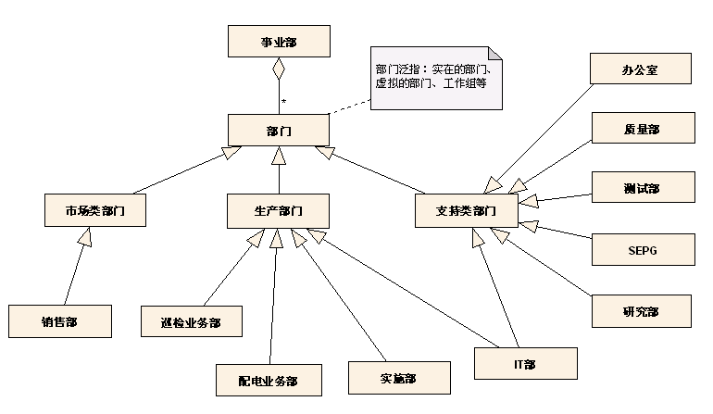
我们事业部的组织架构

Slide 35
小结-1
需求分析之建模几大要素
人、物、规则
场景、事件
用类图获取需求的大致步骤
识别出类
识别出类的主要属性
描绘出类之间的关系
对各类进行分析、抽象、整理

Slide 36

小结-2
类图基本语法

Slide 37
小结-3
用好类图的关键
能表达出业务的原本意思
能对业务进行抽象，发掘事物的本质
UML比文字或者其它语言优势的地方就是，她能比较方便、准确地表达出事物的本质

Slide 38
需求分析之用例图

Slide 39
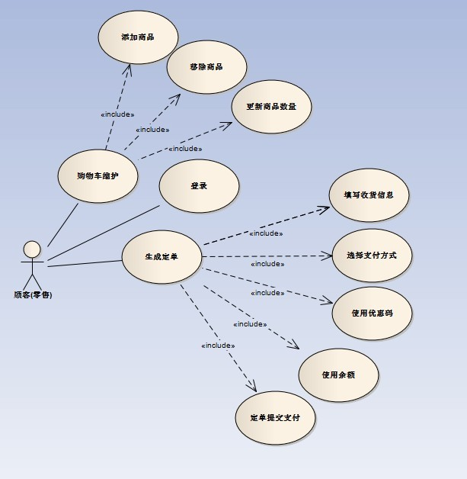
商品购买用例图

Slide 40
测试1（3分钟）
用几句话描述你做的毕业设计项目能做什么事情，简要地写下来。

Slide 41
你能条理地表达“系统能做什么事情”吗？
用例图能帮助你表达。
用例图部分情况下可能不太适用。
用好用例图的关键是：
你的表达有没有条理！
你能不能从用户能理解的角度来描述！

Slide 42
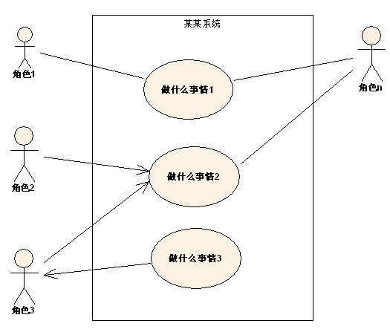
用例图语法1
角色
方框
圆圈
文字表达
线
有箭头的线

Slide 43
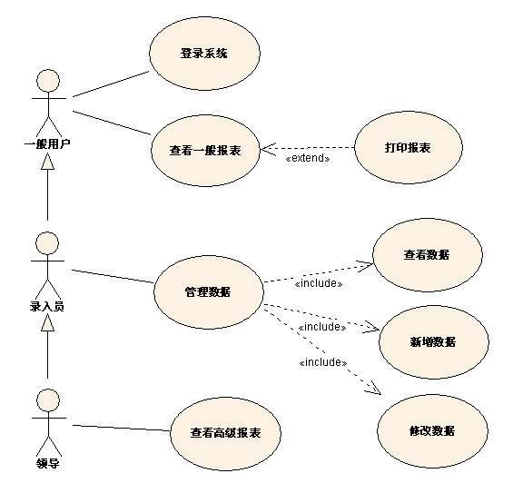
用例图语法2
Extend
Include
带三角形的箭头

Slide 44
练习 绘出订餐系统的用例图
假设我们要做一个订餐系统，要实现当前我们订餐的全部功能。另外你可以考虑加上需要增加的功能。
要求
识别出角色
描述出这个系统能做什么事情
5分钟
相邻两人互相评审（5分钟）

Slide 45
总结
1分钟时间，每人总结本次课所得
2分钟时间，相邻两人互相倾诉所得

Slide 46
总结
用好用例图，你的条理性是关键！
需要用用户能理解的语言来表达。
用例图能协助你表达问题，但不是万能的。
用例图基本语法
角色、方框、圆圈、线条、有箭头线条、文字表达
Extend，Include，带三角的箭头
画用例图的基本步骤
识别出角色
从高层次描述系统能做什么
细分需求

